Slide 1
열섬 현상과 녹지 공간
사이의 상관 관계
데이터과학개론
202021021 소프트웨어학과 윤재형
202221591 소프트웨어학과 김미서
202021061 스마트정보통신공학과 박민기

Slide 2
1. 프로젝트 주제 선정

Slide 3


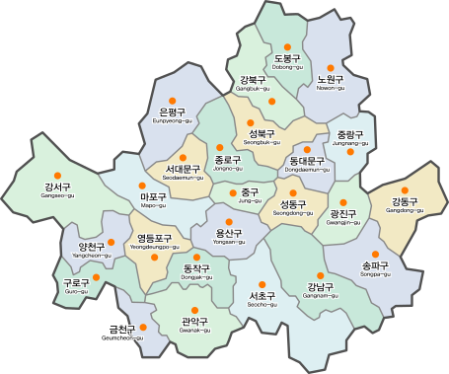
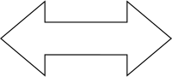

1. 프로젝트 주제 선정
열섬 현상
녹지 공간
열섬 현상(이하 최고기온)과 녹지 공간의 상관 관계 파악 및 타당성 검증
녹지 공간 조성을 위한 최적의 지역 선별

Slide 4
2. 관련 프로젝트 및 연구

Slide 5

2. 관련 프로젝트 및 연구
선행 프로젝트 및 연구
구진모, 김정원, "도시 숲 최적의 위치 추천"
(단국대학교, 2017서울시빅캠상시공모전)
업그레이드 방법
도시숲 비율, 평균 온도, 미세먼지 '나쁨' 빈도 수 데이터
↓
녹지면적, 미세먼지, 최고기온, 온열질환, 고령인구 데이터

Slide 6
3. 데이터셋

Slide 7


3. 데이터셋
1
2
녹지분포 데이터
최고기온 데이터
3
4
+
미세먼지 데이터
온열질환 데이터
고령 인구 데이터

Slide 8
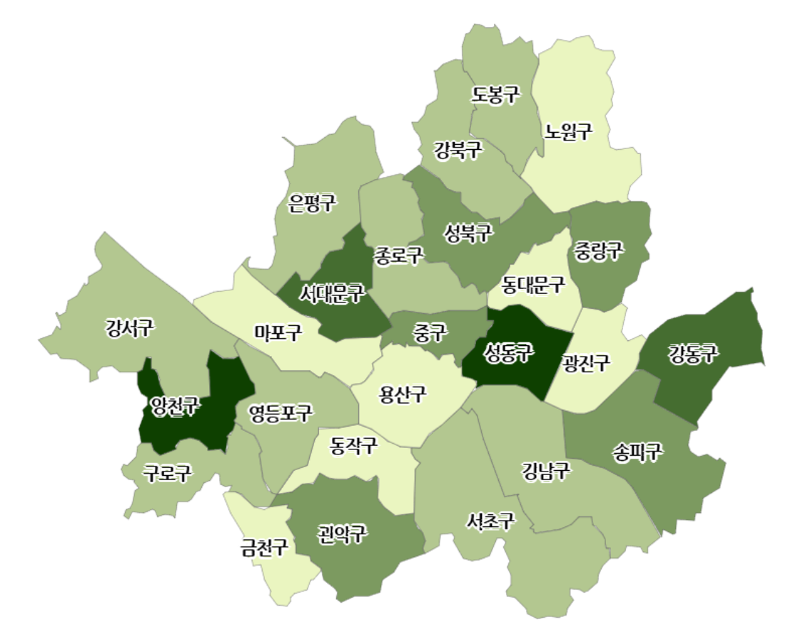
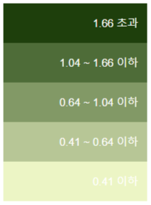
3. 데이터셋 - 구별 면적 대비 녹지 면적 비율
강남구 | 0.51 | 서대문구 | 1.66
강동구 | 1.24 | 서초구 | 0.5
강북구 | 0.49 | 성동구 | 1.69
강서구 | 0.64 | 성북구 | 1.04
관악구 | 0.79 | 송파구 | 0.7
광진구 | 0.32 | 양천구 | 1.79
구로구 | 0.57 | 영등포구 | 0.43
금천구 | 0.41 | 용산구 | 0.19
노원구 | 0.25 | 은평구 | 0.47
도봉구 | 0.46 | 종로구 | 0.5
동대문구 | 0.22 | 중구 | 0.82
동작구 | 0.33 | 중랑구 | 0.75
마포구 | 0.37 | 단위 | %

Slide 9
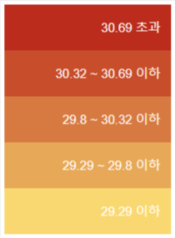
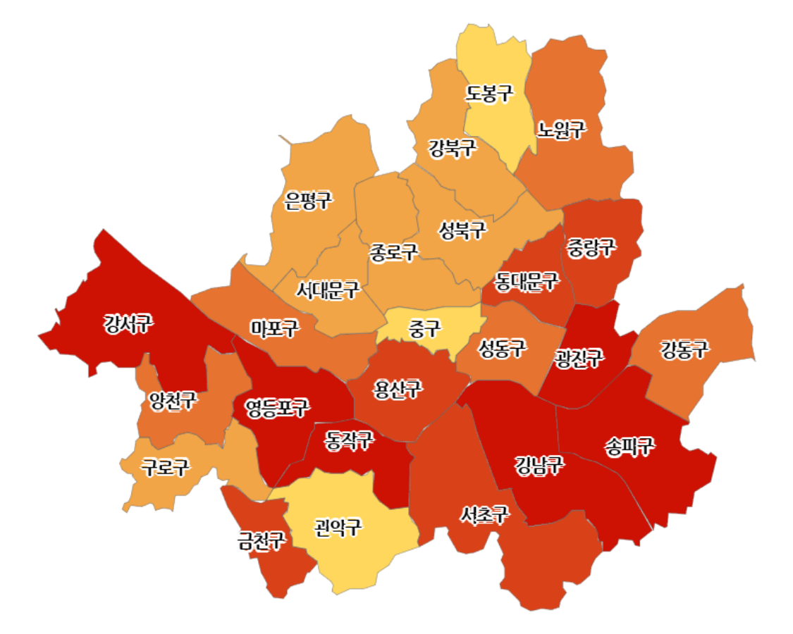
3. 데이터셋 - 구별 최고기온
강남구 | 30.97 | 서대문구 | 29.36
강동구 | 30.18 | 서초구 | 30.39
강북구 | 29.59 | 성동구 | 30.04
강서구 | 30.78 | 성북구 | 29.34
관악구 | 28.8 | 송파구 | 30.83
광진구 | 30.76 | 양천구 | 30.15
구로구 | 29.8 | 영등포구 | 30.92
금천구 | 30.69 | 용산구 | 30.55
노원구 | 30.11 | 은평구 | 29.52
도봉구 | 28.56 | 종로구 | 29.6
동대문구 | 30.34 | 중구 | 29.29
동작구 | 31.03 | 중랑구 | 30.58
마포구 | 30.32 | 단위 | °C

Slide 10
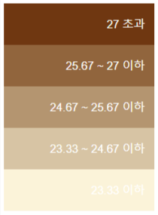
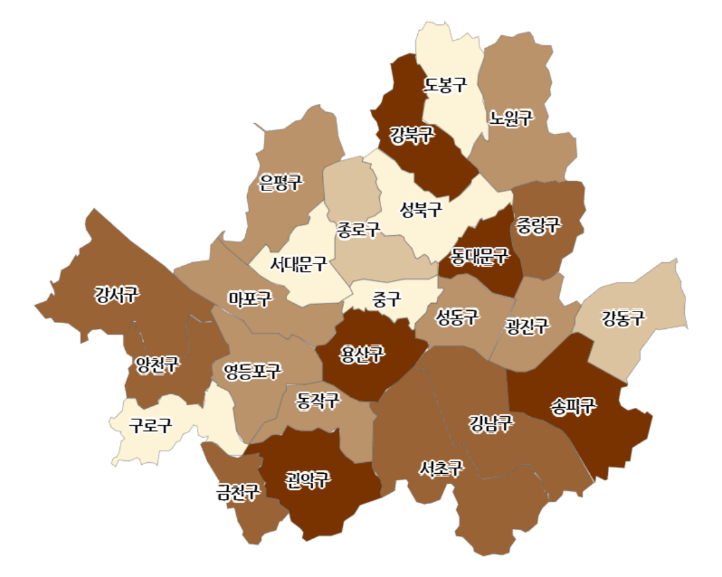
3. 데이터셋 - 구별 미세먼지 오염도
강남구 | 26.33 | 서대문구 | 21.67
강동구 | 24.67 | 서초구 | 26
강북구 | 27.67 | 성동구 | 25
강서구 | 26.67 | 성북구 | 23.33
관악구 | 29.33 | 송파구 | 28
광진구 | 25.67 | 양천구 | 26.33
구로구 | 21.33 | 영등포구 | 25
금천구 | 27 | 용산구 | 27.33
노원구 | 25 | 은평구 | 25.33
도봉구 | 21.33 | 종로구 | 23.67
동대문구 | 27.67 | 중구 | 21
동작구 | 25 | 중랑구 | 26
마포구 | 25 | 단위 | μg/m³

Slide 11
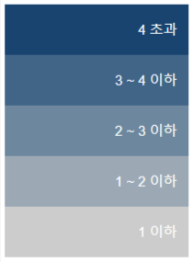
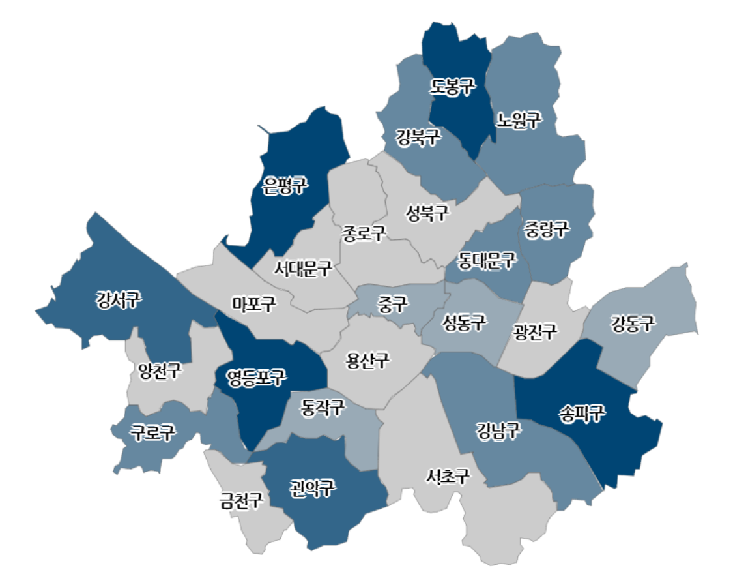
3. 데이터셋 - 온열질환으로 인한 사망자
강남구 | 3 | 서대문구 | 1
강동구 | 2 | 서초구 | 0
강북구 | 3 | 성동구 | 2
강서구 | 4 | 성북구 | 1
관악구 | 4 | 송파구 | 5
광진구 | 1 | 양천구 | 0
구로구 | 3 | 영등포구 | 5
금천구 | 1 | 용산구 | 1
노원구 | 3 | 은평구 | 6
도봉구 | 5 | 종로구 | 1
동대문구 | 3 | 중구 | 2
동작구 | 2 | 중랑구 | 3
마포구 | 0 | 단위 | 명

Slide 12
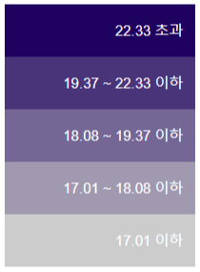
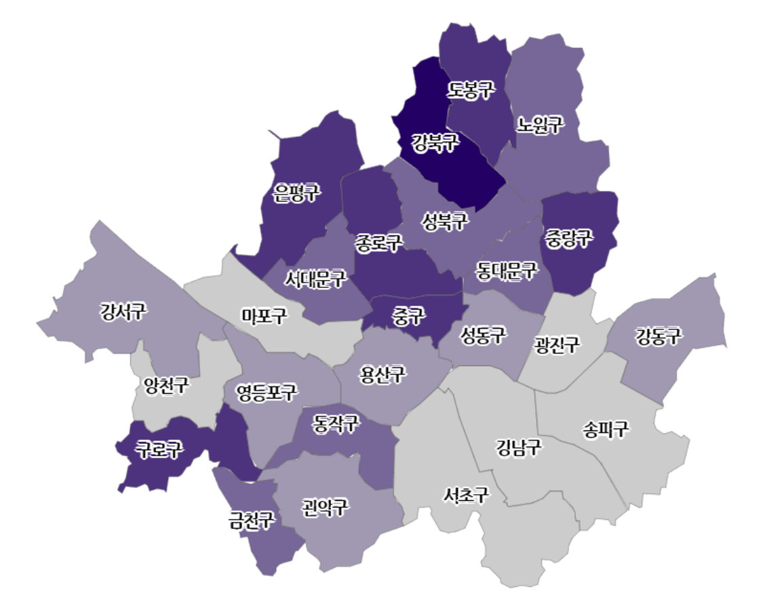
3. 데이터셋 - 구별 총 인구 수 대비 고령 인구 수 비율
강남구 | 15.67 | 서대문구 | 18.44
강동구 | 17.62 | 서초구 | 15.8
강북구 | 23.23 | 성동구 | 17.36
강서구 | 17.62 | 성북구 | 18.43
관악구 | 17.15 | 송파구 | 16.21
광진구 | 16.43 | 양천구 | 17.01
구로구 | 19.46 | 영등포구 | 17.25
금천구 | 19.03 | 용산구 | 18.08
노원구 | 18.88 | 은평구 | 19.72
도봉구 | 22.33 | 종로구 | 20.08
동대문구 | 19.37 | 중구 | 20.72
동작구 | 18.17 | 중랑구 | 20.1
마포구 | 15.55 | 단위 | %

Slide 13
4. 분석 방법 및 알고리즘

Slide 14
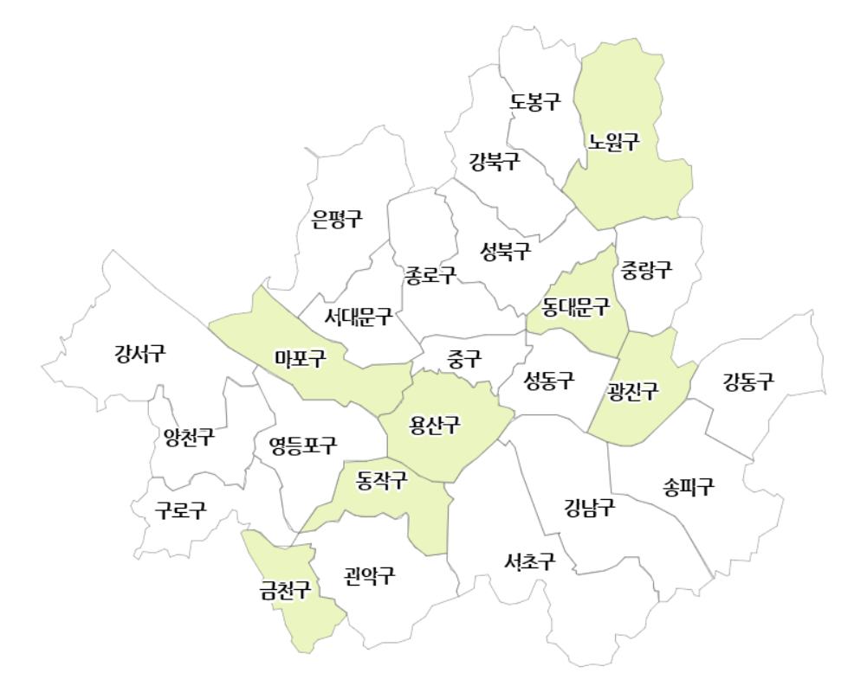
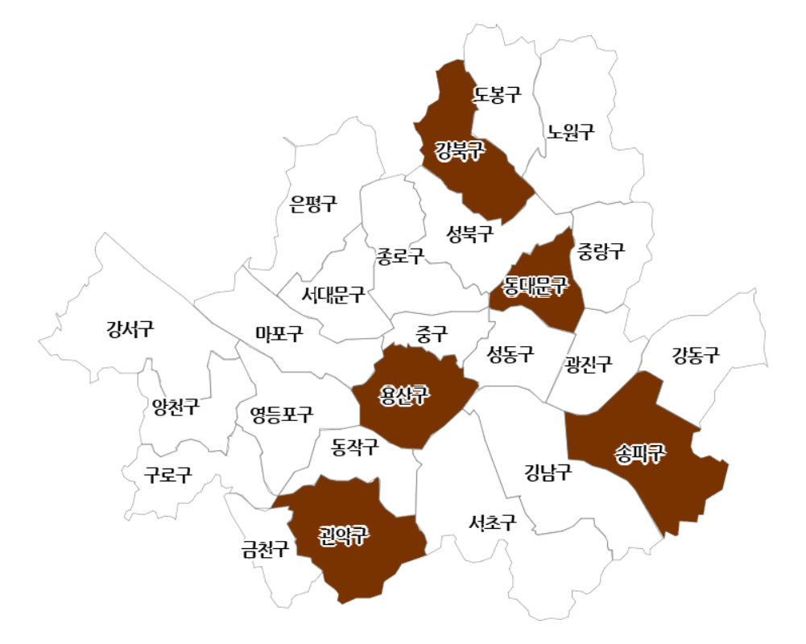
4. 지리 정보 분석 - 녹지면적 + 미세먼지

Slide 15
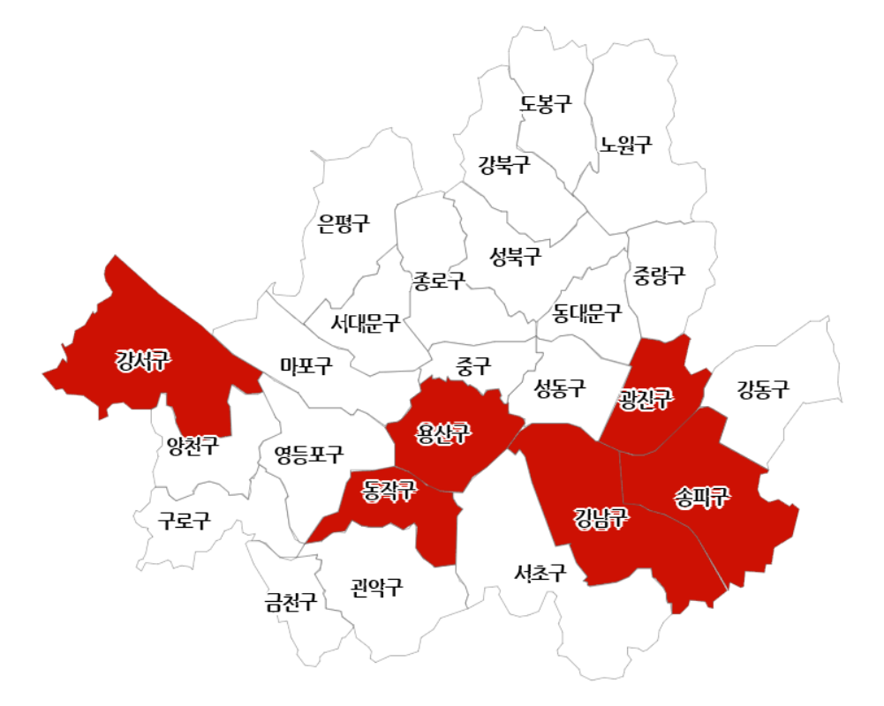
4. 지리 정보 분석 - 녹지면적 + 최고기온

Slide 16
4. 지리 정보 분석 - 최고기온 + 미세먼지

Slide 17
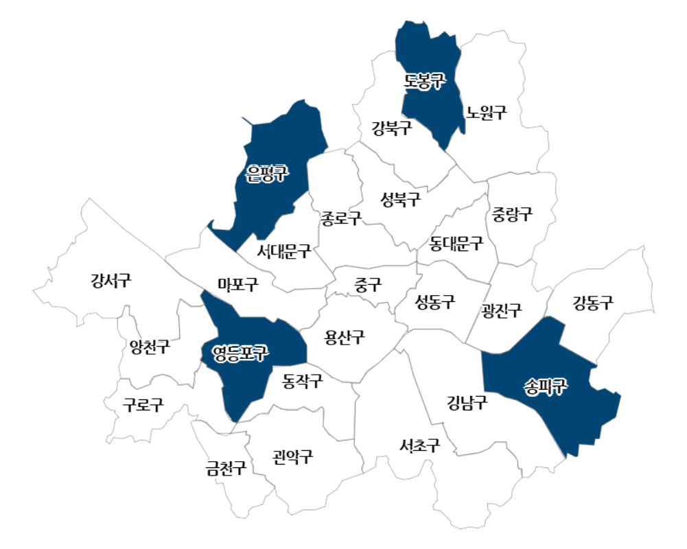
4. 지리 정보 분석 - 최고기온 + 온열질환

Slide 18
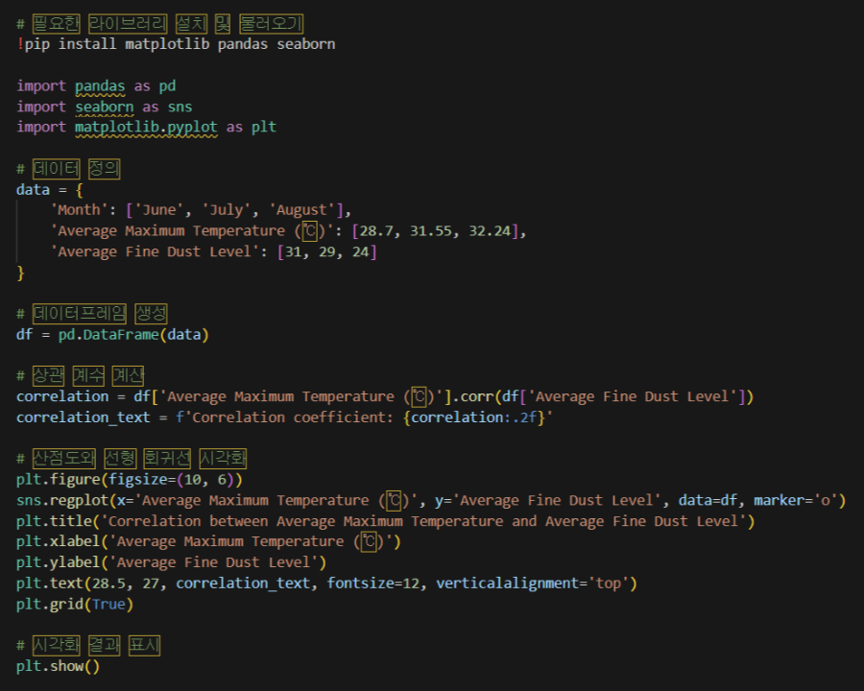
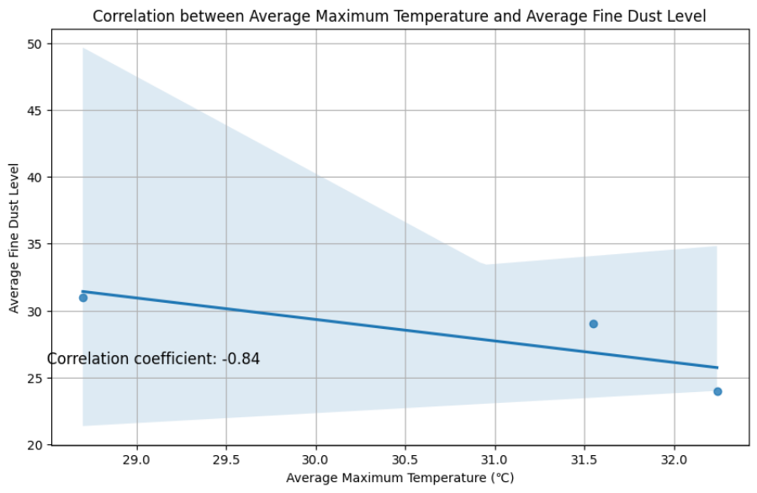
4. 최고기온 ↑, 미세먼지 ↑

Slide 19
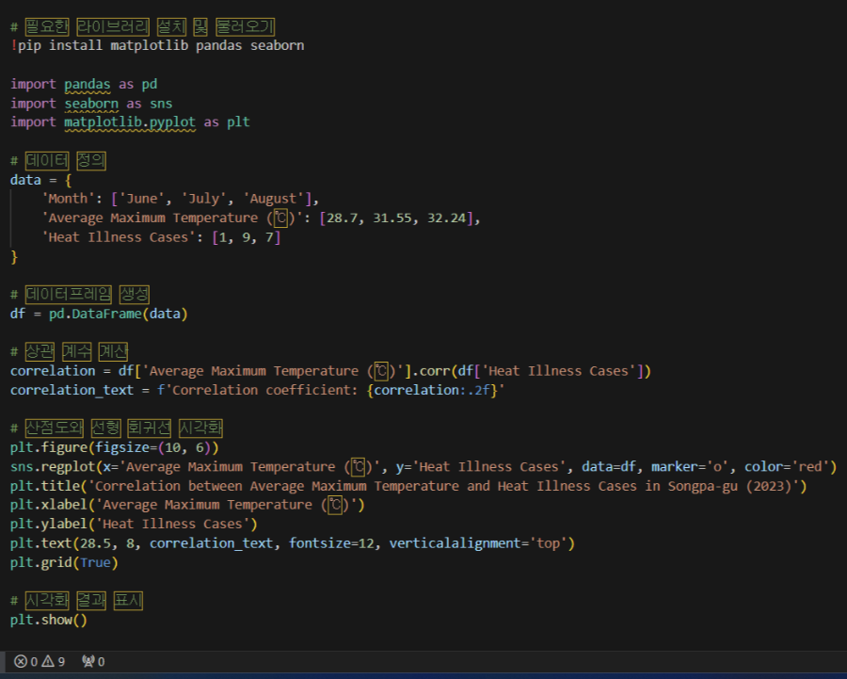
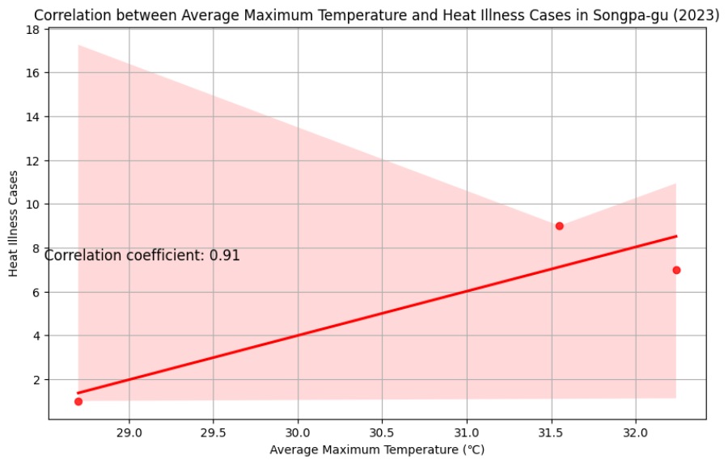
4. 최고기온 ↑, 온열환자↑

Slide 20
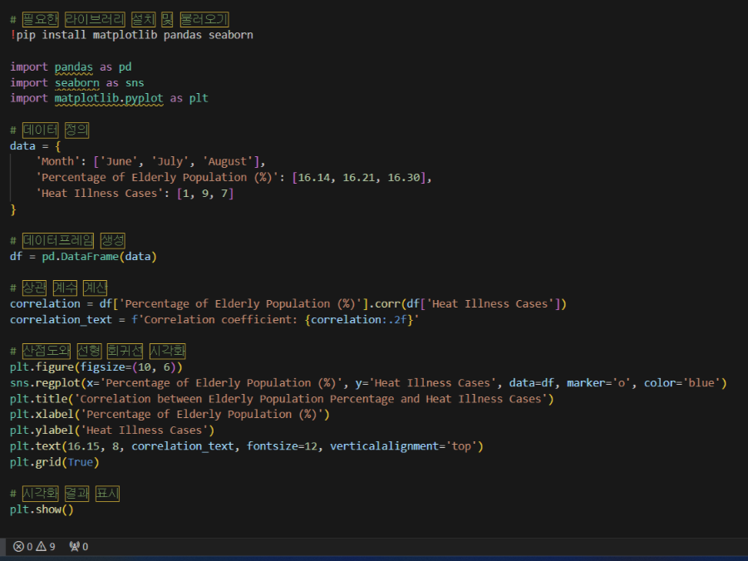
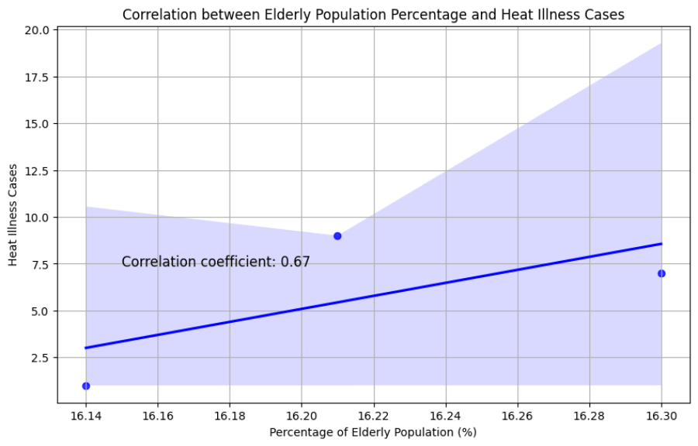
4. 고령인구↑, 온열환자↑

Slide 21
5. 분석 결과

Slide 22
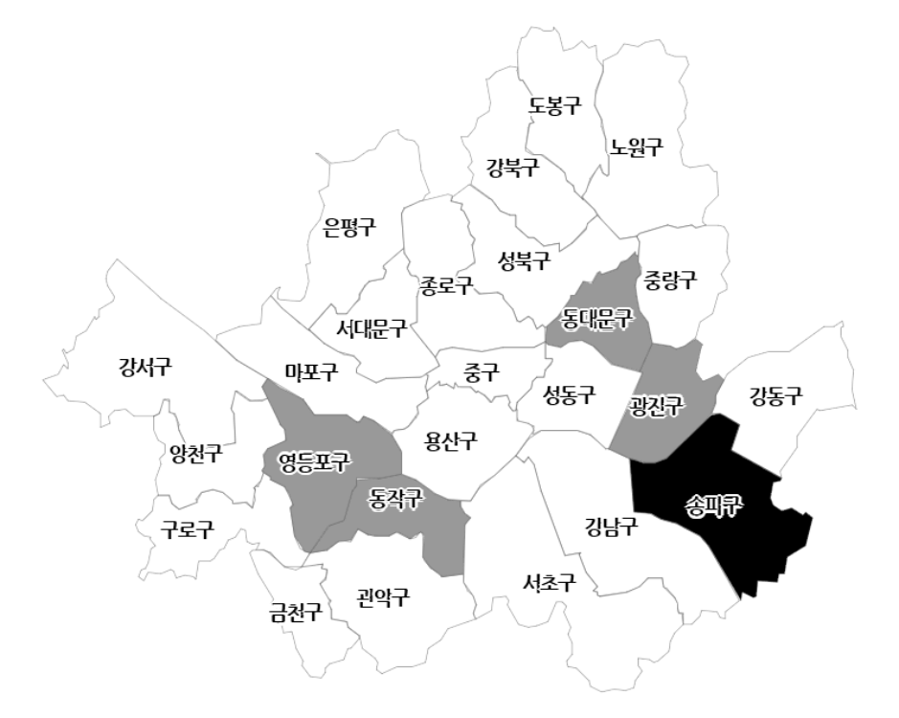
5. 분석 결과
광진구, 동대문구, 동작구, 영등포구, 특히 송파구의 녹지 조성이 시급해보임
고령인구 수가 낮음에도 온열질환 사망자 수가 높게 나타남
녹지분포 데이터를 제외한 모든 데이터에서 최고 수치를 보임

Slide 23
감사합니다

